Slide 1
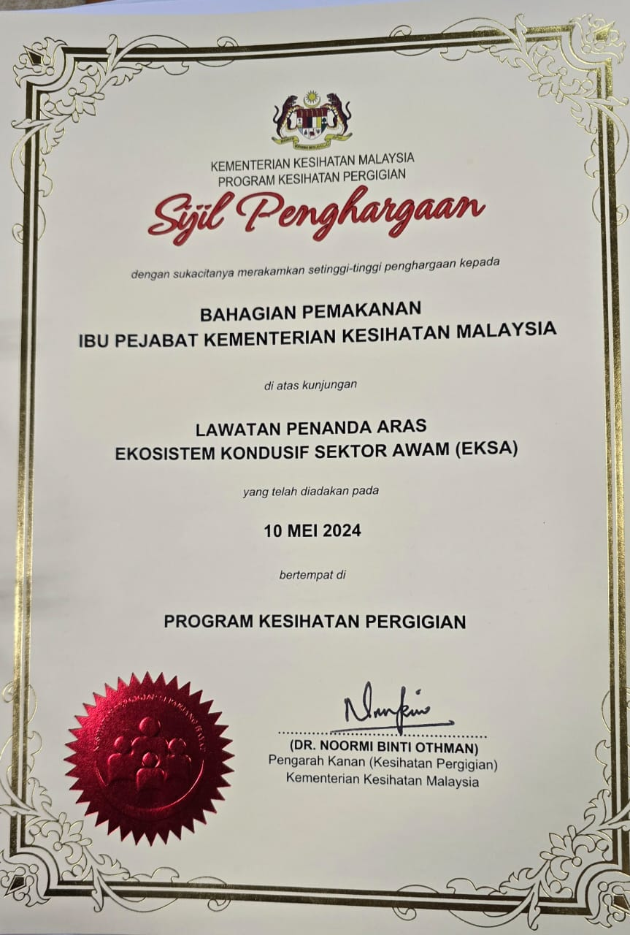
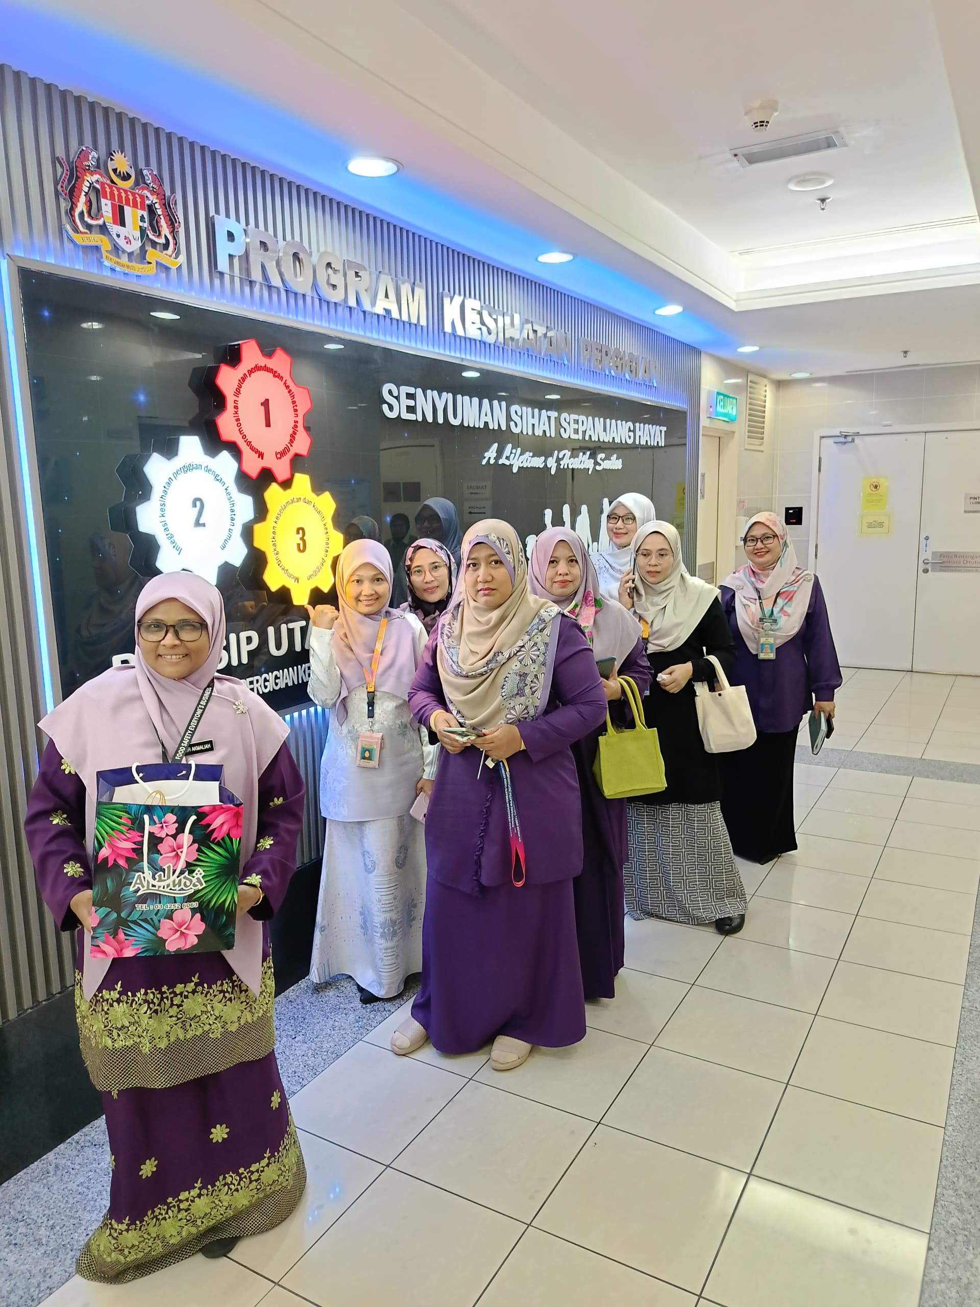
LAWATAN PENANDA ARAS
KE PROGRAM KESIHATAN AWAM, KKM
- 10 MEI 2024 (JUMAAT)

Slide 2
